Slide 1
Capoo 貓貓蟲網站
指導老師：陳政德、許雅婷、
陳思方、何柏杰 老師
報告者：黃郁綺

Slide 2
目錄
1. 動機與使用技術
2. 網頁介紹

Slide 3



動機與使用技術
把近期課堂所學與自己的喜好結合呈現。
希望呈現出自己也喜歡的一個介紹網頁。

Slide 4
網頁介紹
首頁
關於
成員
作品集
周邊
實體商店

Slide 5
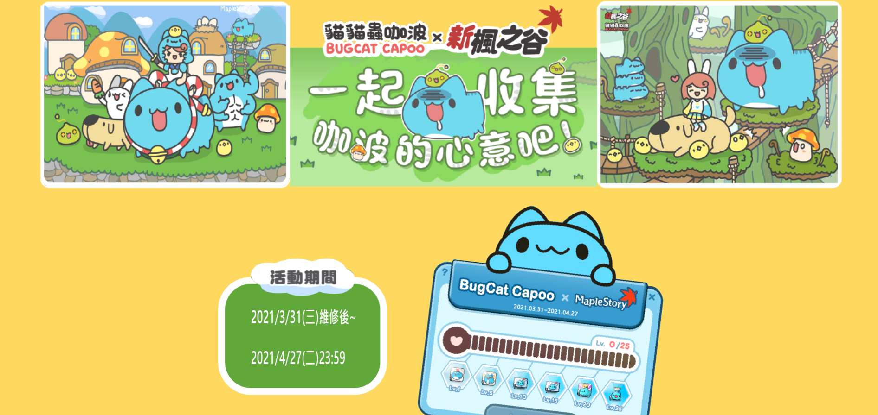
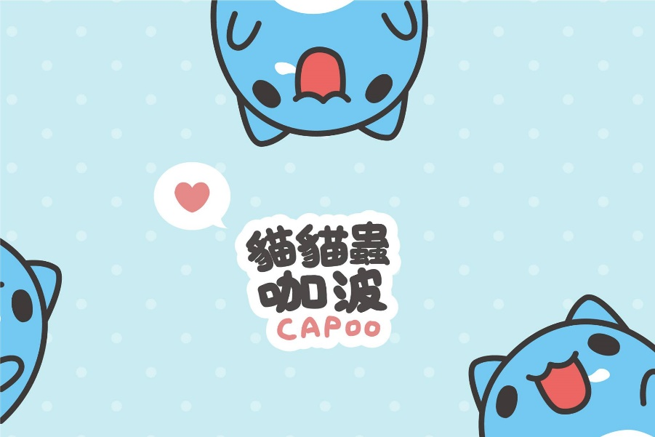
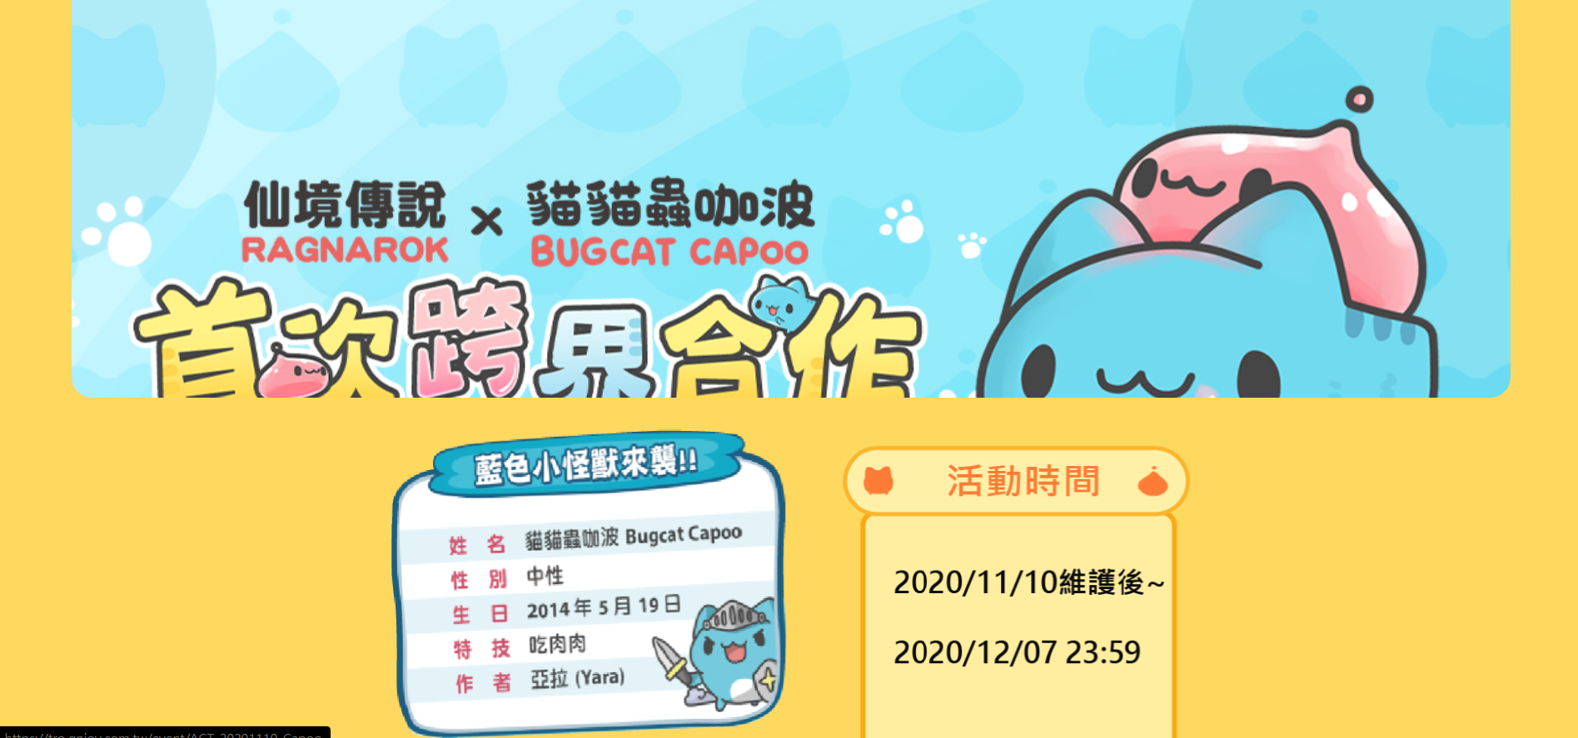
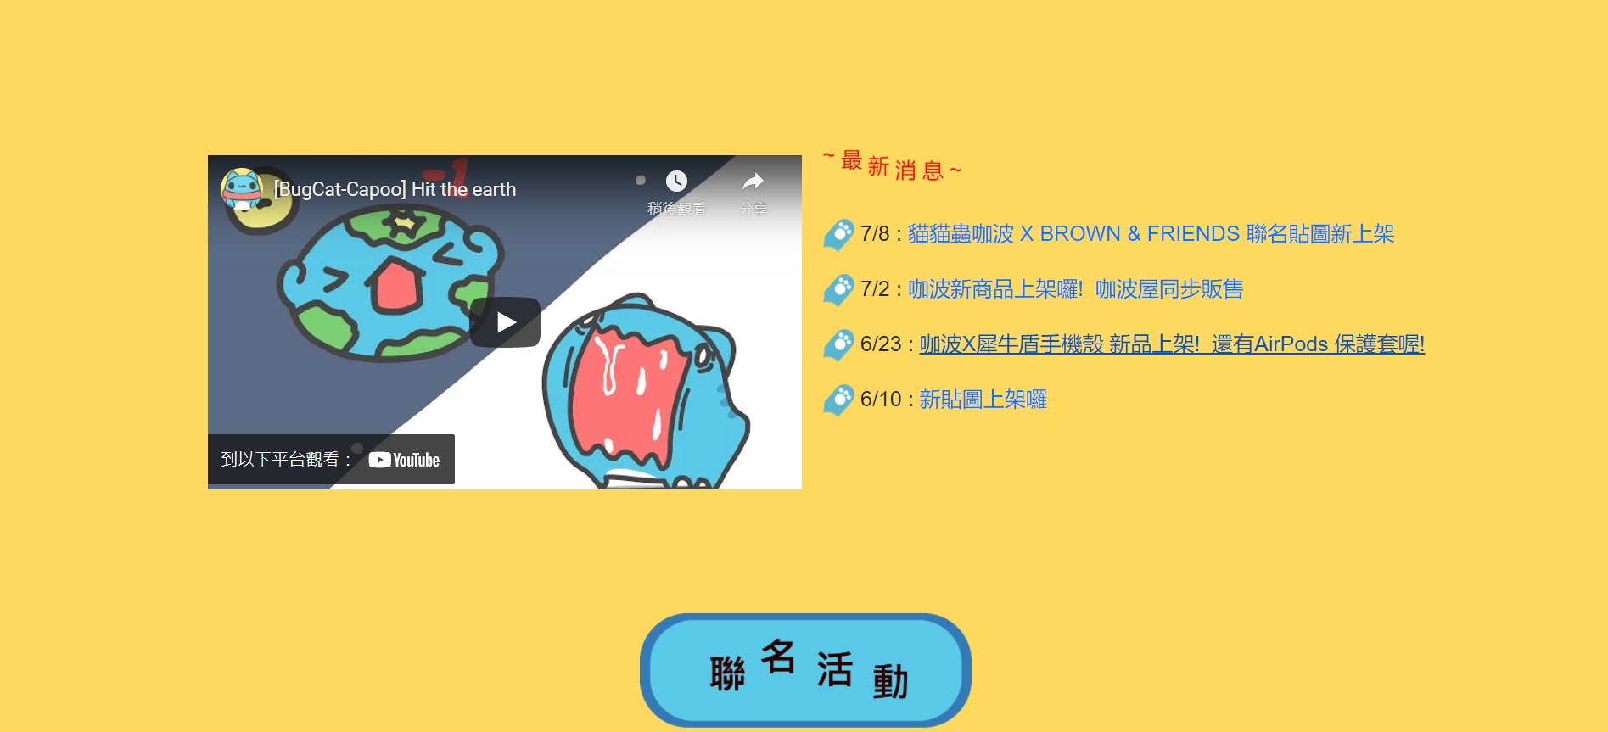
首頁
圖片於卷軸抵達時出現動畫 ，卷軸滾回有消失動畫
每秒更換愛心顏色
滾動視差圖
最新消息文字跳動

Slide 6
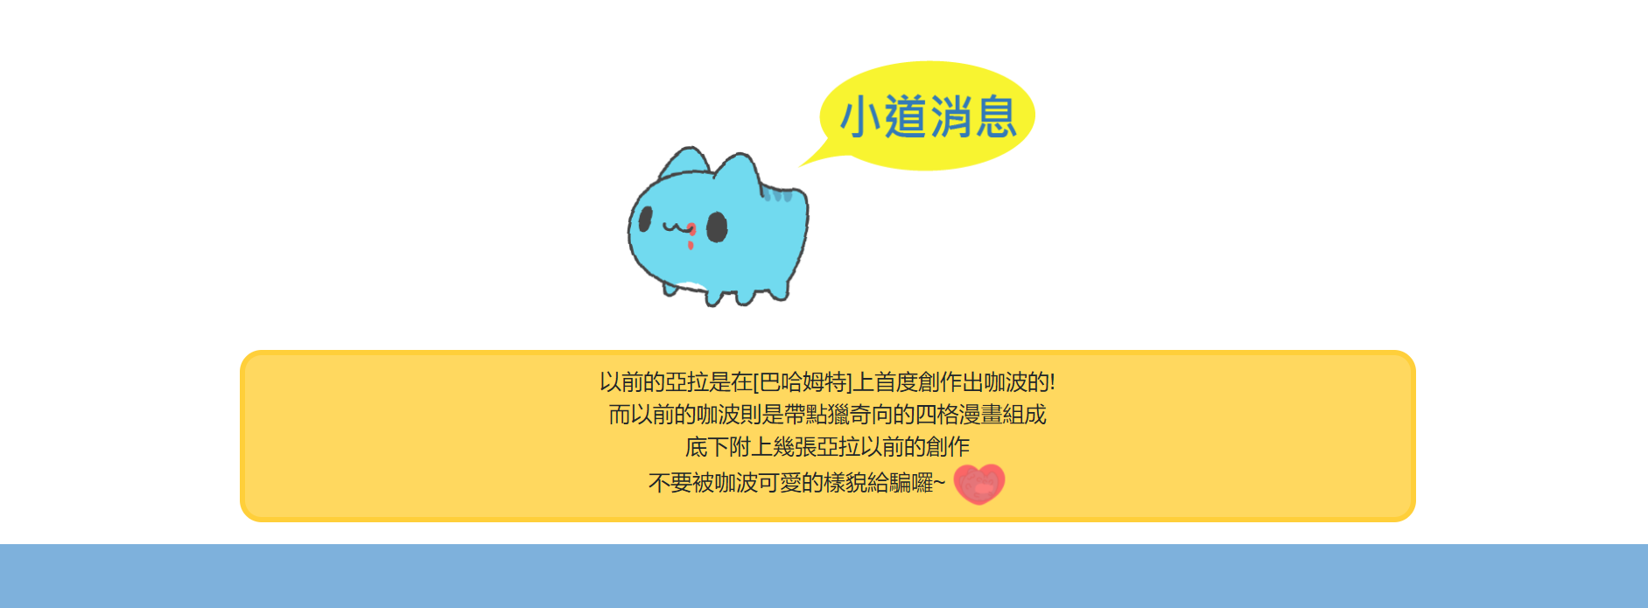
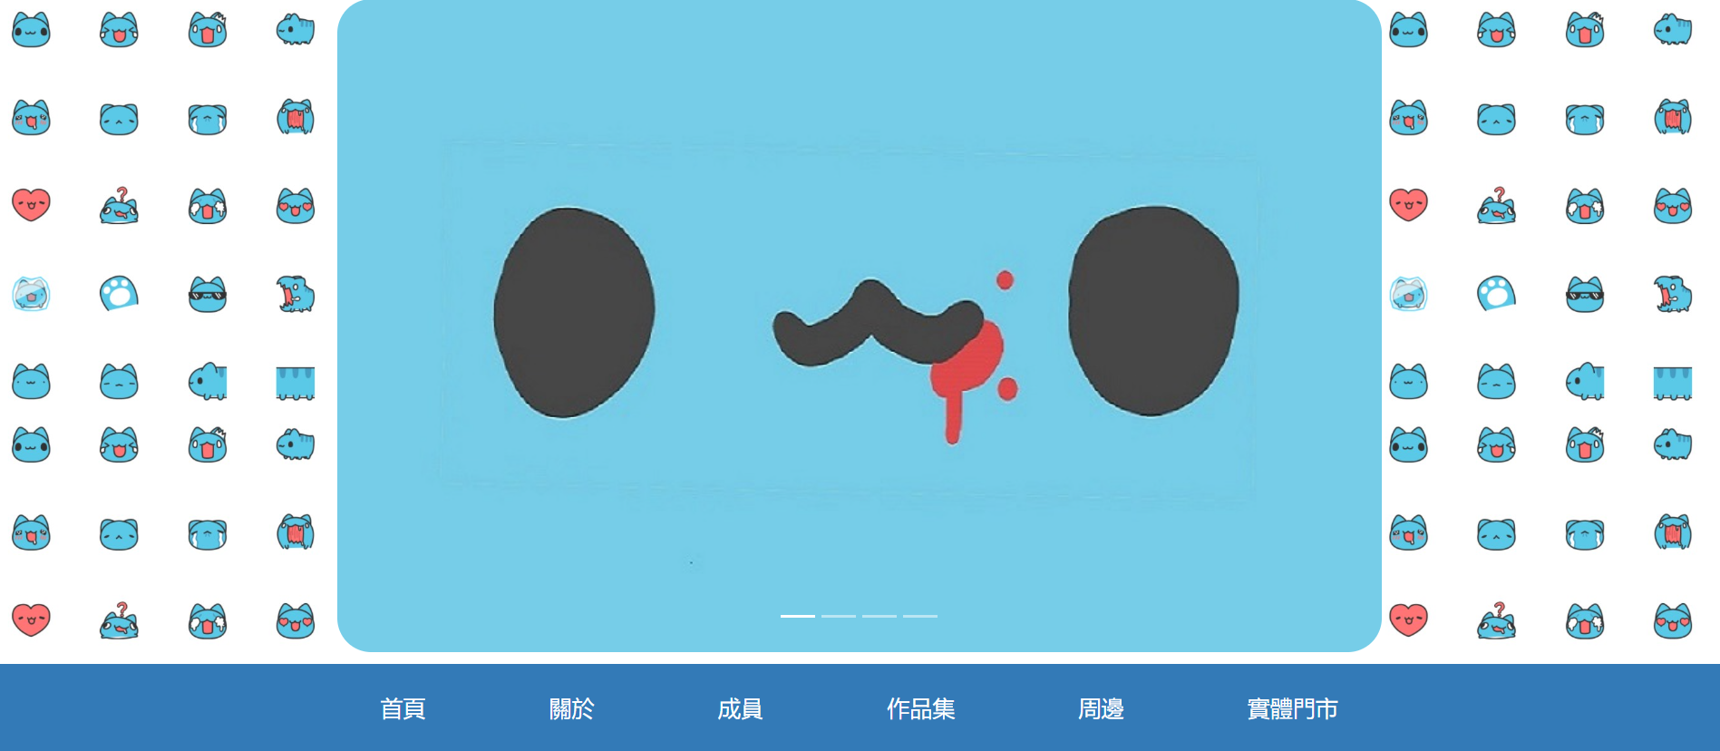
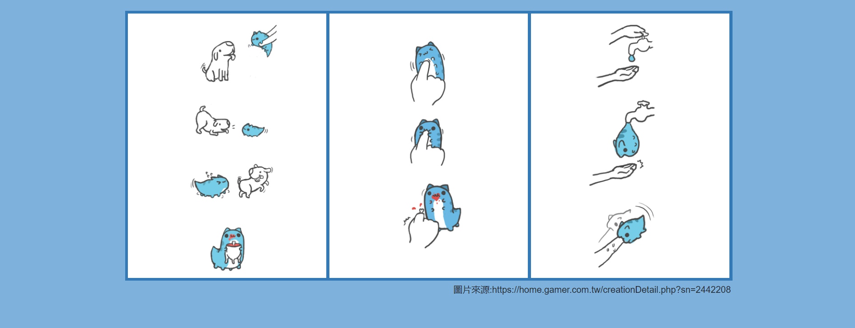

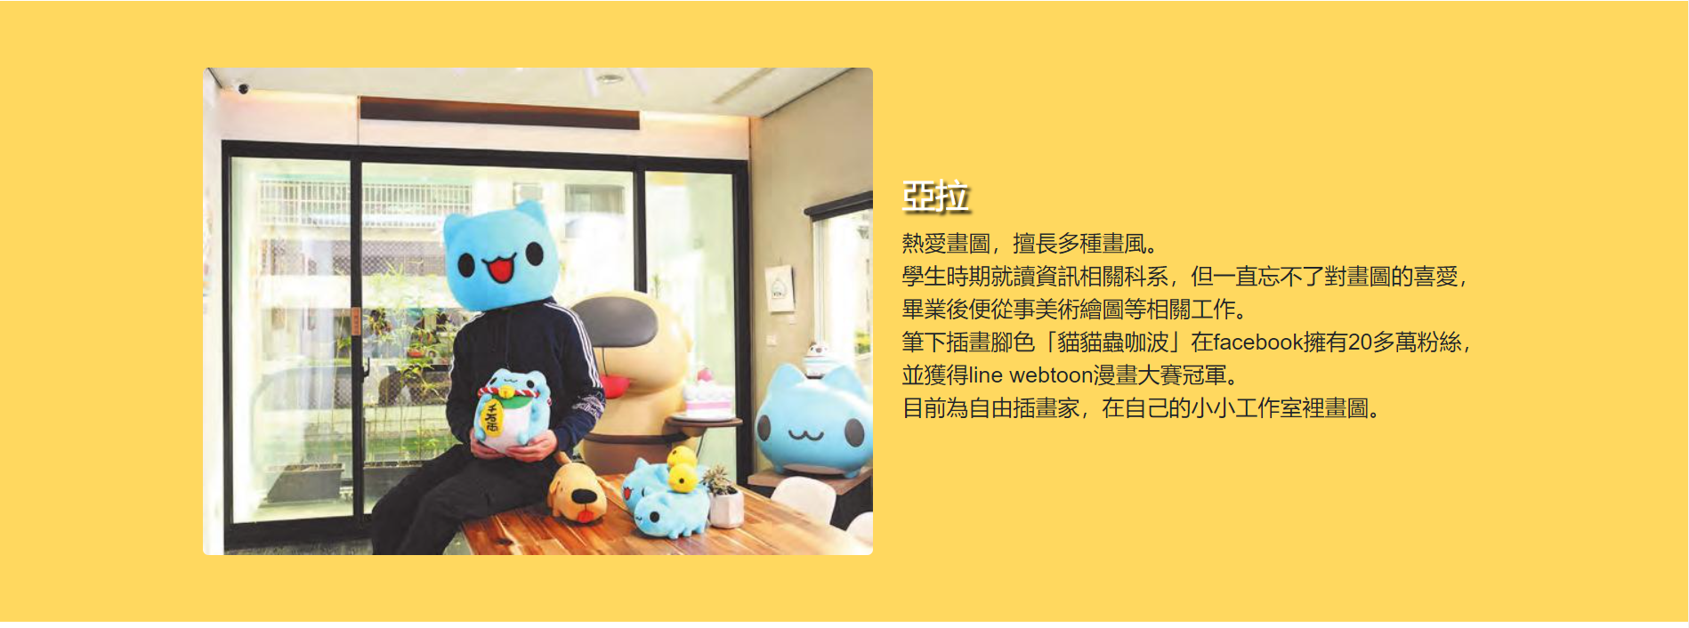
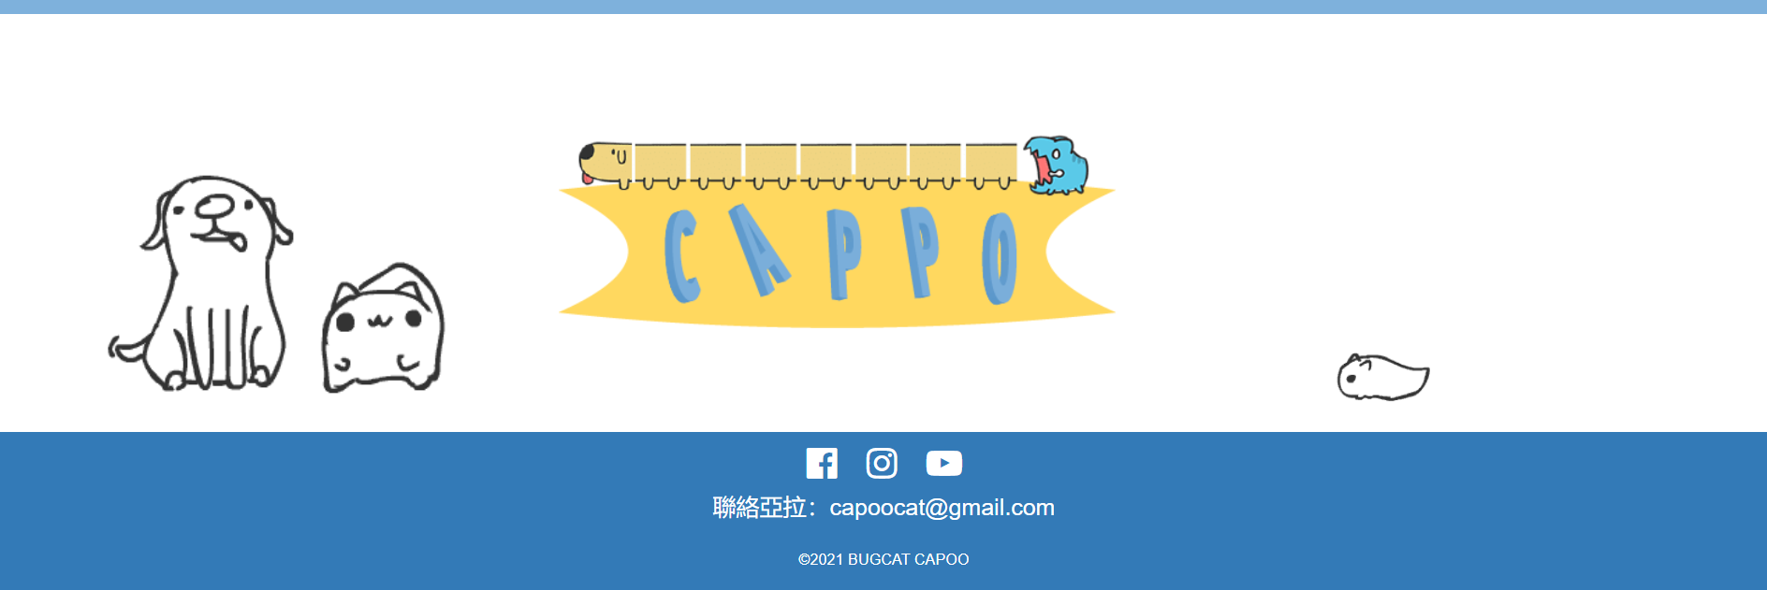
關於
各頁面的輪播圖
各頁面的導覽連結
相關連結網站

Slide 7
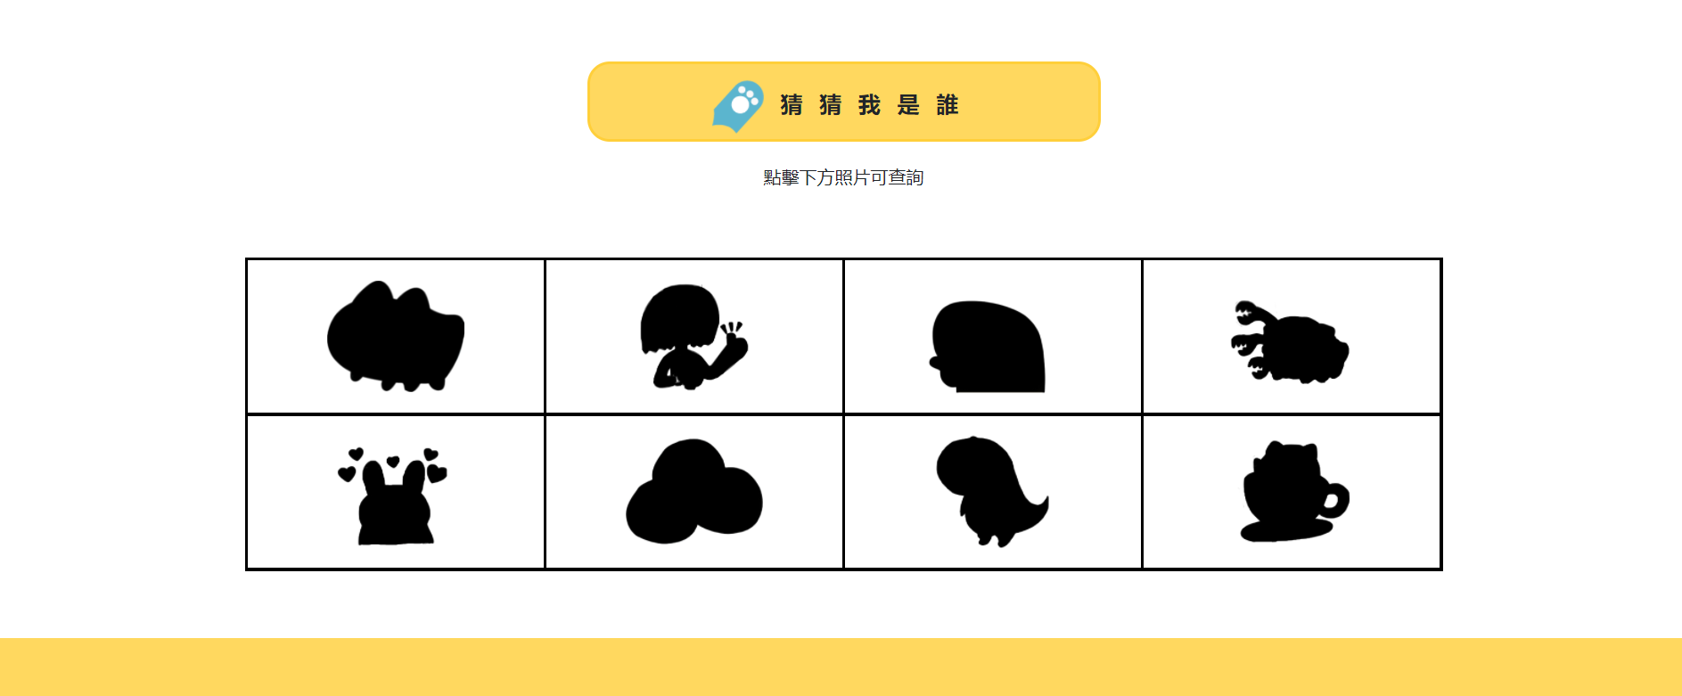
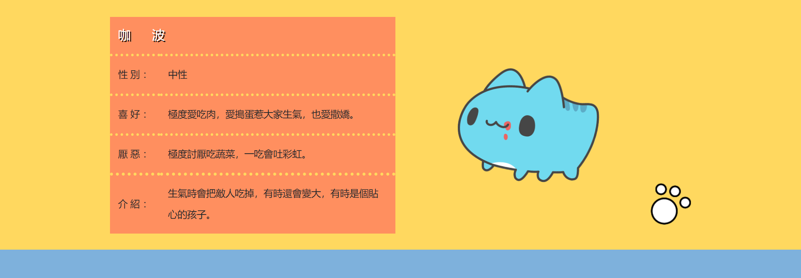
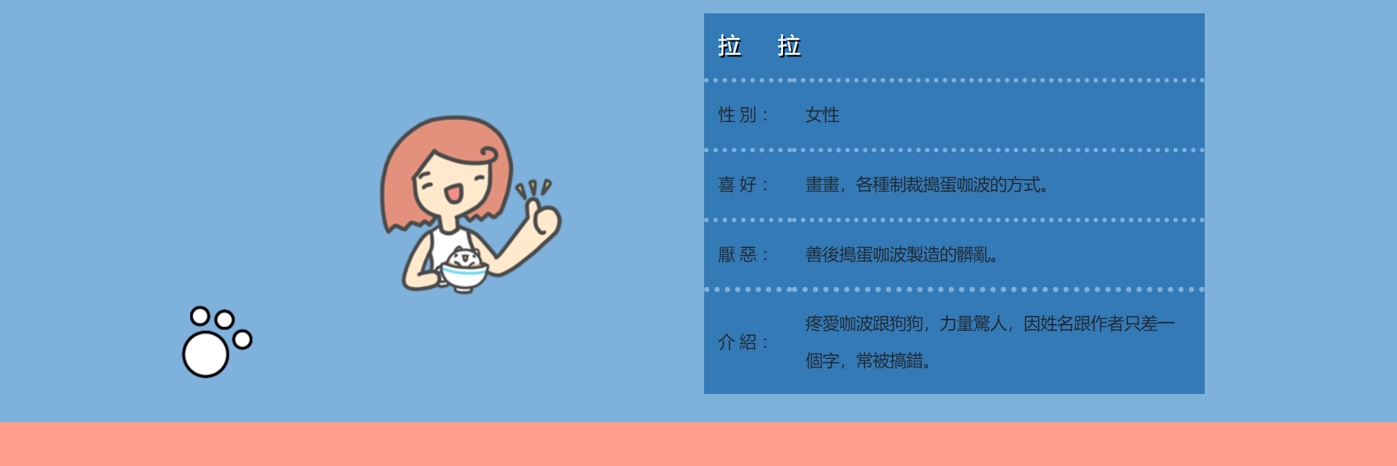
成員
提供各成員的導覽功能
，並提供返回上方功能
滑鼠移動到時改變樣式

Slide 8
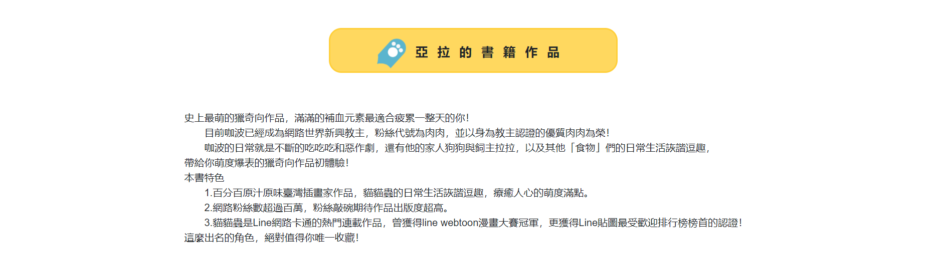
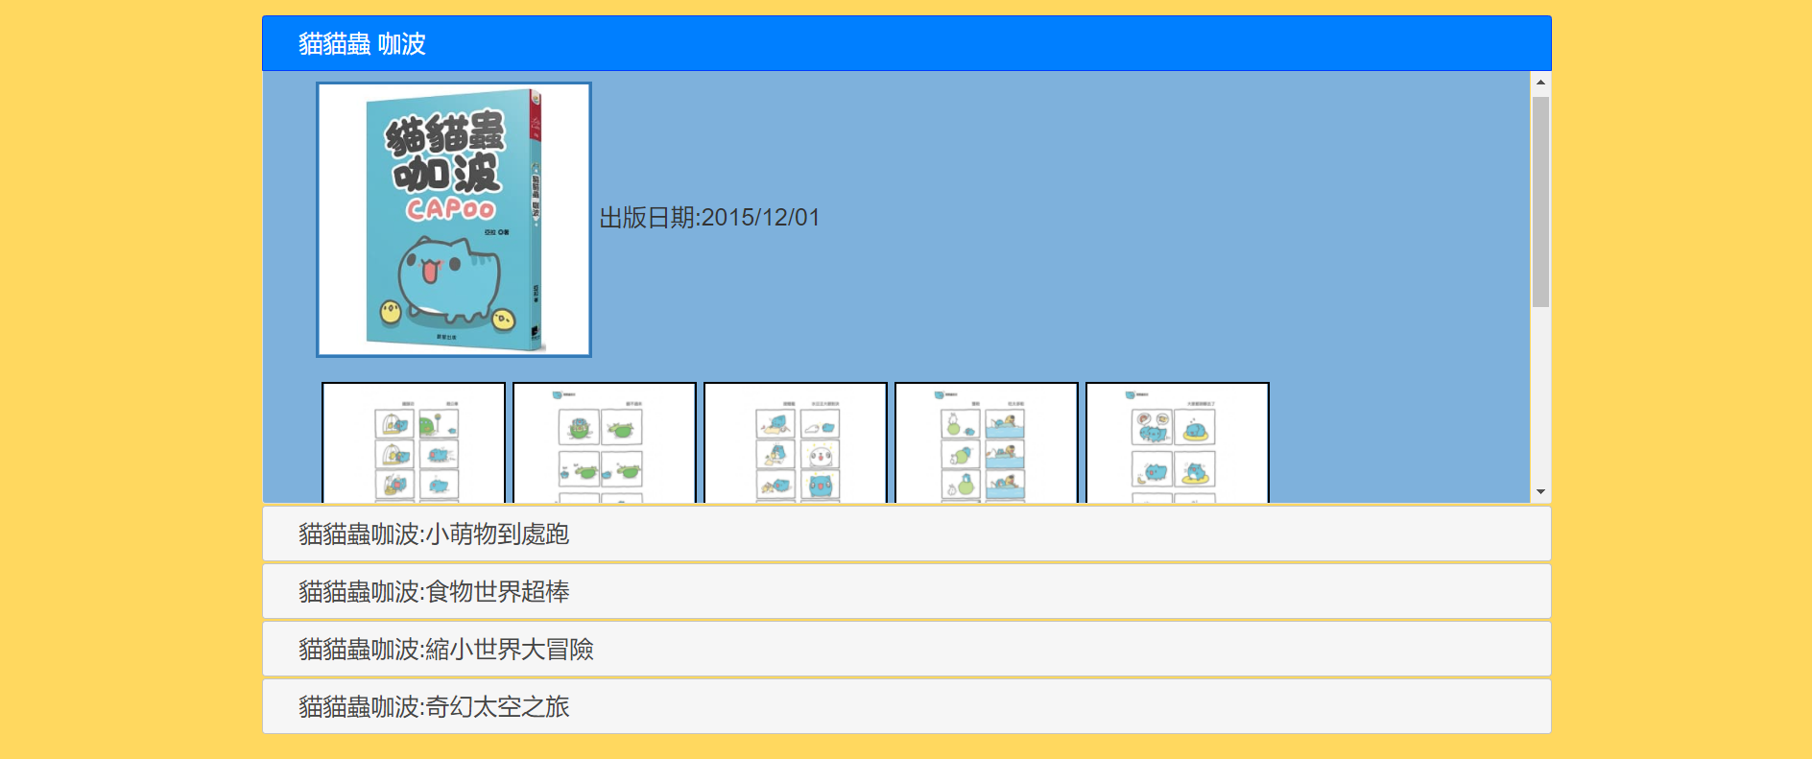
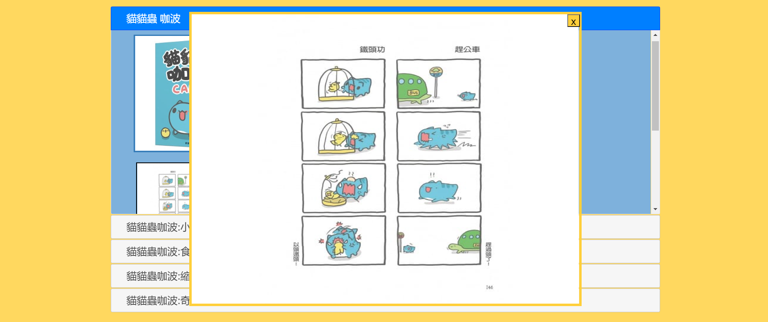
作品集
7
百葉窗效果
點擊圖片出現大圖觀賞

Slide 9
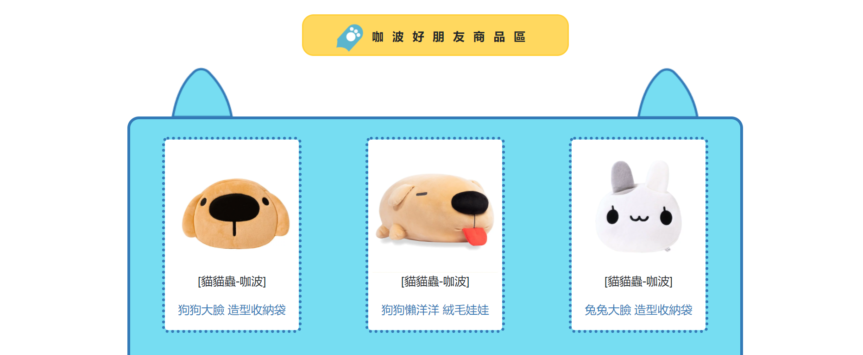
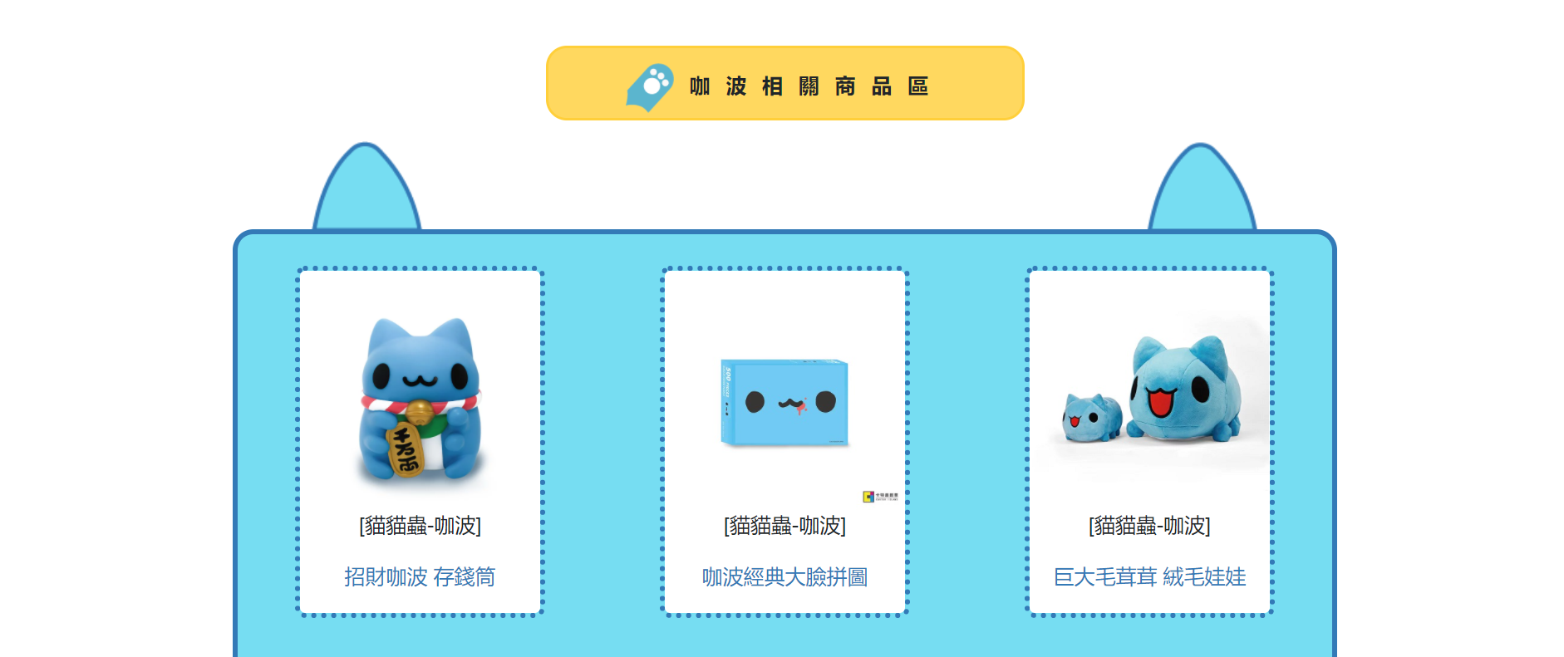
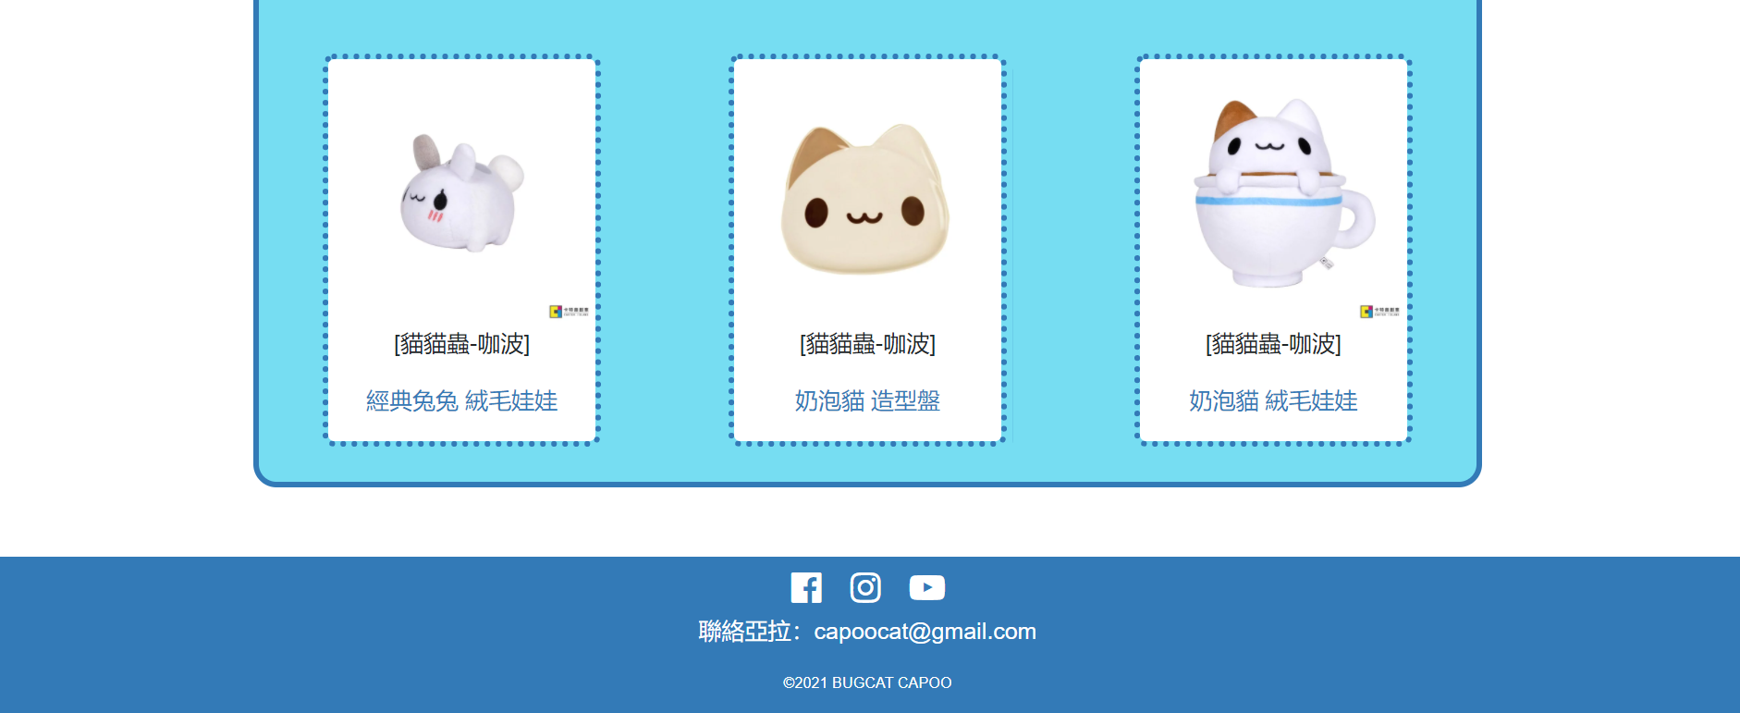
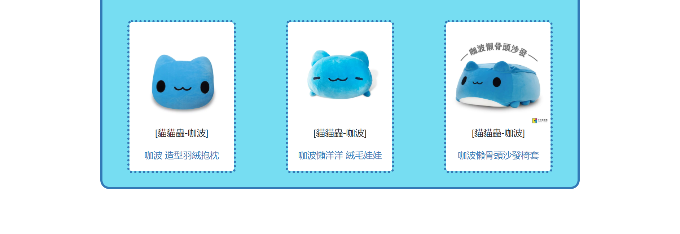
周邊
點擊照片更換照片
提供商品詳細內容連結

Slide 10
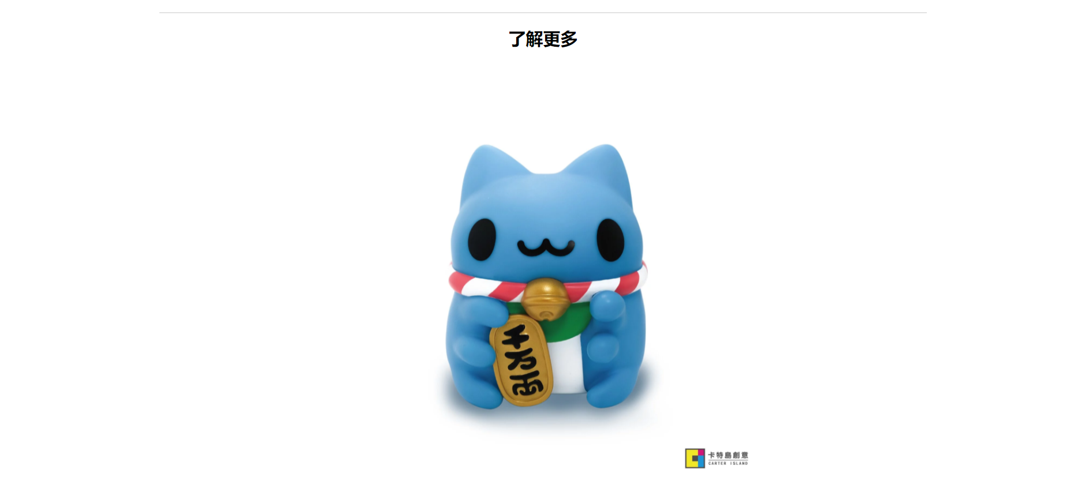
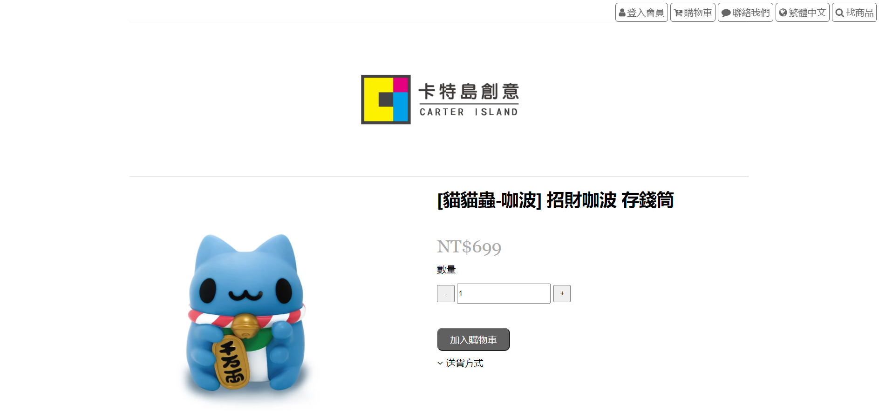
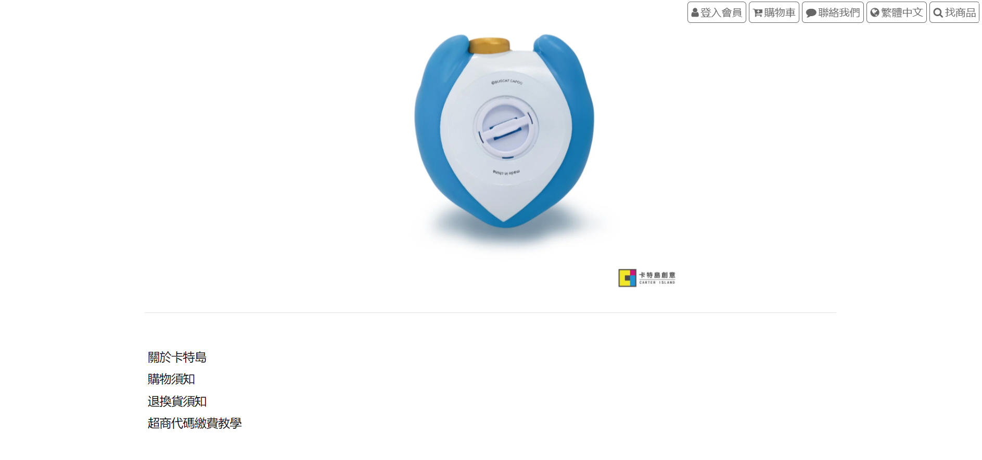
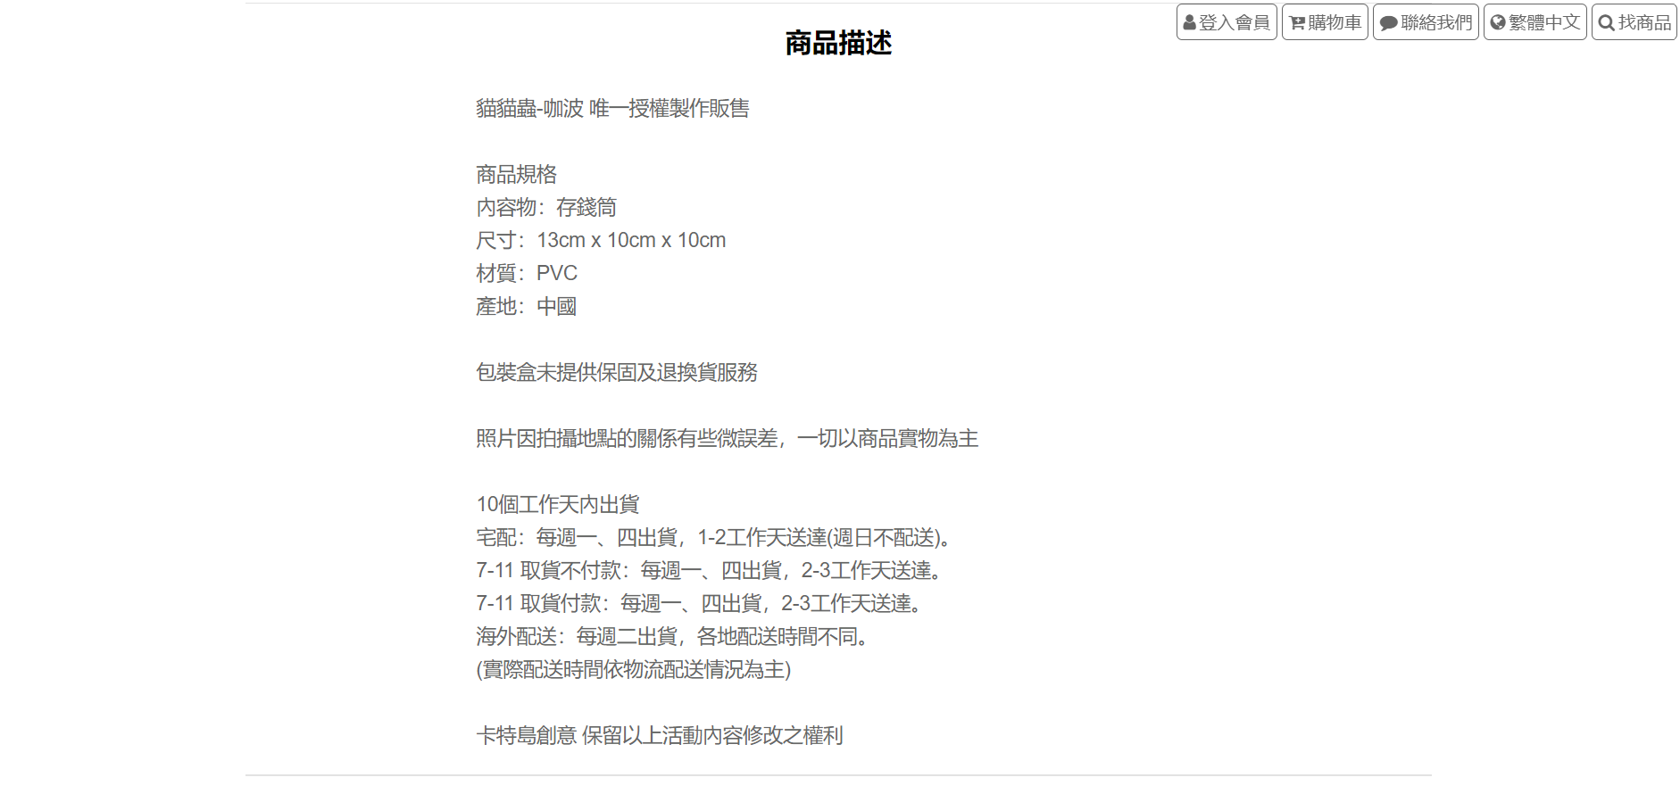
商品內容
提供加減商品數量
浮動的導覽資訊
卡特島網頁的複刻

Slide 11

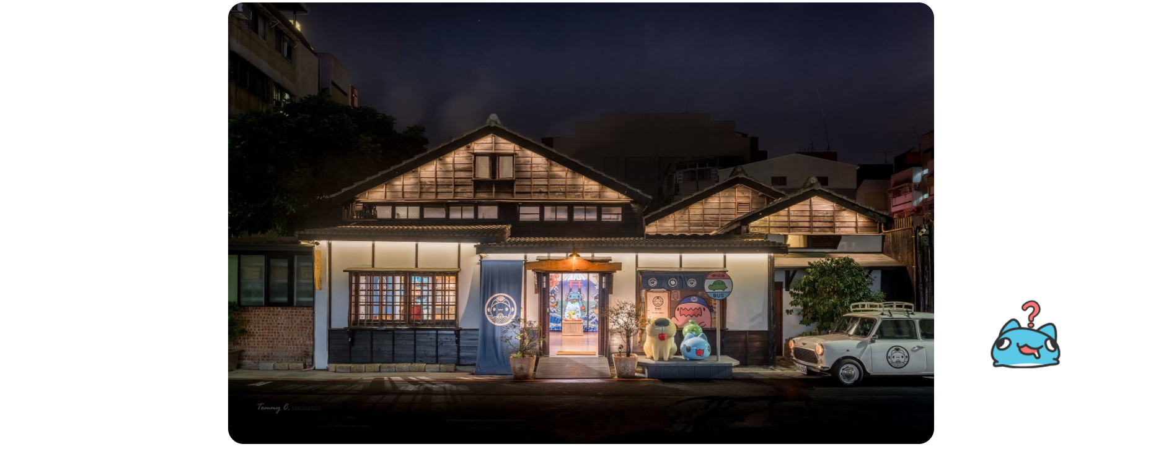
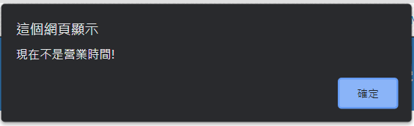
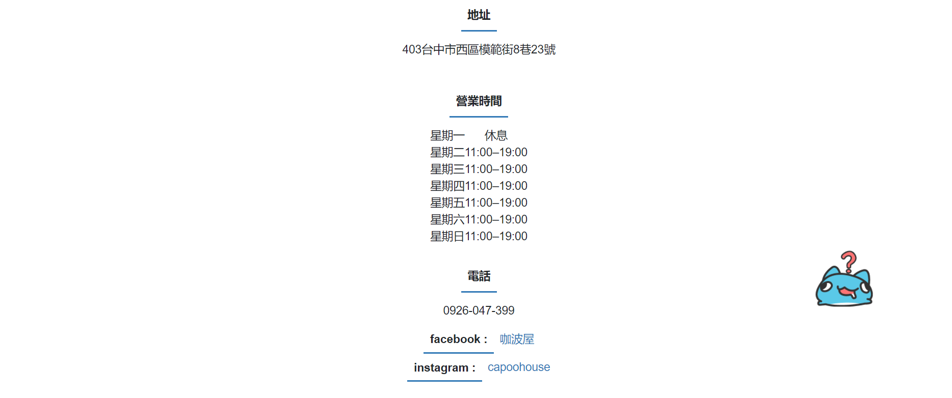
實體商店
點擊查詢店家是否營業
店家相關資訊
店家相關連結

Slide 12

展示結束，感謝觀看

